Slide 1
আজকের ক্লাসে সবাই কে স্বাগতম

Slide 2
শিক্ষক পরিচিতি
পাঠ পরিচিতি
প্রভাতী ত্রিপুরা
সহকারী শিক্ষক
মাটিরাংগা বালিকা সঃ প্রাঃবিঃ
মাটিরাঙ্গা,খাগড়াছড়ি।
বিষয়ঃবাংলাদেশ ও বিশ্ব পরিচয়
শ্রেণিঃপঞ্চম
পাঠ্যাংশঃপ্রথম অধ্যায়ের(মুক্তিযোদ্ধাদের রাষ্ট্রীয় উপাধি
সময়ঃ৩০ মিঃ

Slide 3
শিখনফল
১৪.২.৩
মুক্তিযুদ্ধে অবদানের স্বীকৃতি হিসেবে দেওয়া উপাদিগুলোর নাম বলতে পারবে।
১৪.৩.১
মুক্তিযুদ্ধের চেতনার দেশপ্রেম ও জাতীয়তাবোধ উদ্বুদ্ধ হয়ে দেশ গড়ার কাজে অংশ নেবে ।

Slide 4
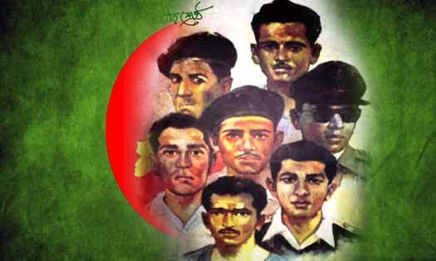
ছবিটি ভালো করে লক্ষ করিঃ
কী দেখতে পাচ্ছ?
বীরশ্রেষ্ঠদের ছবি

Slide 5
আজকের পাঠ
৬মুক্তিযোদ্ধাদের রাষ্ট্রীয় উপাধি

Slide 6
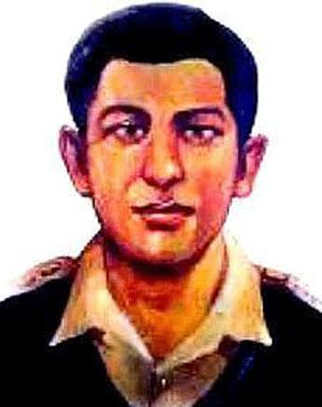
আমরা এখন মুক্তিযুদ্ধে অসীম সাহসের সাথে যুদ্ধ করে শহিদ হয়েছেন এমন সাতজন বীরশ্রেষ্ঠ সম্পর্কে জানবো
মহিউদ্দিন জাহাঙ্গীর
জন্মঃ ১৯৪৯ সালের ৭মার্চ বরিশাল জেলার বাবুগঞ্জ থানার রহিমগঞ্জ গ্রামে ।
মৃত্যুঃ ১৯৭১সালের ১৪ই ডিসেম্বর বেহায়চর, চাঁপাইনবাবগঞ্জ, রাজশাহী।
সেক্টরঃ ৭নং সেক্টরে যুদ্ধ করেছিলেন।
উপাধিঃ বীরশ্রেষ্ঠ
পদবীঃ ক্যাপ্টেন

Slide 7
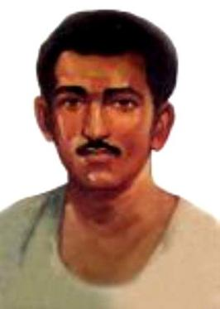
হামিদুর রহমান
জন্মঃ ১৯৫৩সালের ২ফেব্রুয়ারি ঝিনাইদহ জেলার মহেশপুর উপজেলার খোর্দখালিশপুর ।
মৃত্যুঃ ১৯৭১সালের ২৮ অক্টোবর ধলই,শ্রীমংগল, সিলেট।
সেক্টরঃ ৪নং সেক্টরে তিনি যুদ্ধ করেছিলেন।
উপাধিঃ বীরশ্রেষ্ঠ
পদবীঃ সিপাহী

Slide 8
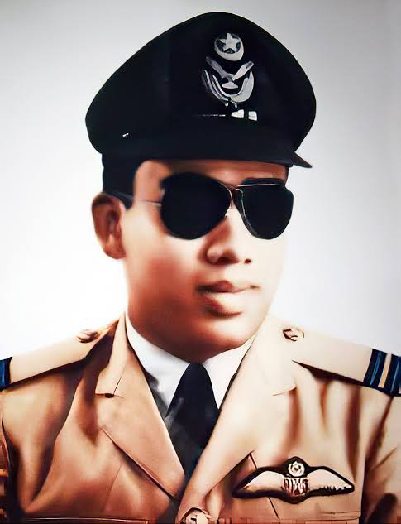
মতিউর রহমান
জন্মঃ ১৯৪১সালের ২৯ অক্টোবর পুরান ঢাকায় ।
মৃত্যুঃ ১৯৭১সালের ২০ আগস্ট থাট্টা,পশ্চিম পাকিস্থান।
সেক্টরঃ সেক্টর নির্ধারিত ছিলনা।
উপাধিঃ বীরশ্রেষ্ঠ
পদবীঃ ফ্লাইট লেফটেন্যান্ট

Slide 9
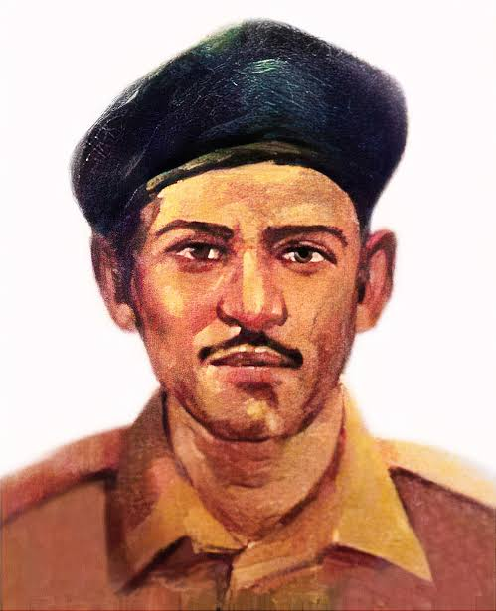
নূর মোহাম্মদ শেখ
জন্মঃ ১৯৩৬সালের ২৬শে ফেব্রুয়ারি নড়াইল জেলার মহিষখোলা গ্রামে।
মৃত্যুঃ ১৯৭১সালের ৫ই সেপ্টেম্বর গোয়ালহাটি, যশোর।
সেক্টরঃ ৮নং সেক্টরে তিনি যুদ্ধ করেছিলেন।
উপাধিঃ বীরশ্রেষ্ঠ
পদবীঃ ল্যান্স নায়েক

Slide 10
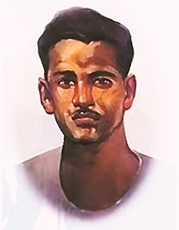
মোস্তফা কামাল
জন্মঃ ১৯৪৭সালের ১৬ইডিসেম্বর ভোলা জেলার দৌলতখানা উপজেলার পশ্চিম হাজিপাড়া গ্রামে ।
মৃত্যুঃ ১৯৭১সালের ১৮ইএপ্রিল আখাউড়া,ব্রাহ্মণবাড়ীয়া।
সেক্টরঃ ২নং সেক্টরে তিনি যুদ্ধ করেছিলেন।
উপাধিঃ বীরশ্রেষ্ঠ
পদবীঃ সিপাহী

Slide 11
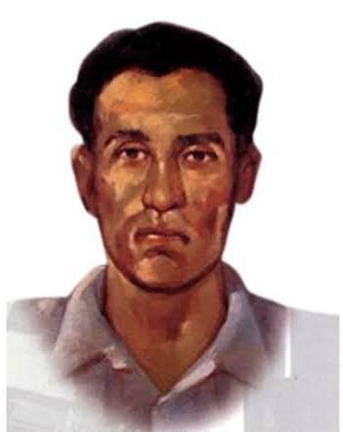
রুহুল আমিন
জন্মঃ ১৯৩৫সালে নোয়াখালির সোনাইমুড়ি উপজেলার বাকপাঁচড়া গ্রামে।
মৃত্যুঃ ১৯৭১ সালের ১০ ডিসেম্বর ।
সেক্টরঃ ১০নং সেক্টরে তিনি যুদ্ধ করেছিলেন।
উপাধিঃ বীরশ্রেষ্ঠ
পদবীঃ ইঞ্জিনরুম আর্টিফিসার/ স্কোয়াড্রন লিডার

Slide 12
মুন্সি আব্দুর রউফ
জন্মঃ ১৯৪৩সালের ১মে ফরিদপুর জেলার মধুখালি উপজেলার সালামতপুর গ্রামে ।
মৃতুঃ ১৯৭১সালের ৮এপ্রিল,বুড়িঘাট, মহালছড়ি।
সেক্টরঃ ১নং সেক্টরে তিনি যুদ্ধ করেছিলেন।
উপাধিঃ বীরশ্রেষ্ঠ
পদবীঃ ল্যান্স নায়েক

Slide 13
সবাই ভালো করে লক্ষ করিঃ
সাতজন বীরশ্রেষ্ঠের নামঃ
১। ক্যাপ্টেন মহিউদ্দিন জাহাঙ্গীর
২। ফ্লাইট লেফটেন্যান্ট মতিউর রহমান
৩। সিপাহি হামিদুর রহমান
৪।ল্যান্স নায়েক নুর মোহাম্মদ শেখ
৫। সিপাহি মোস্তফা কামাল
৬। ইঞ্জিনরুম আর্টিফিসার রুহুল আমিন
৭। ল্যান্স নায়েক মুন্সি আব্দুর রউফ

Slide 14
এছাড়াও মুক্তিযুদ্ধে সাহসিকতা এবং ত্যাগের জন্য আরও তিনটি উপাধি দেওয়া হয়েছে। উপাধিগুলো হলোঃ
বীর উত্তম
বীর বিক্রম
বীর প্রতীক

Slide 15
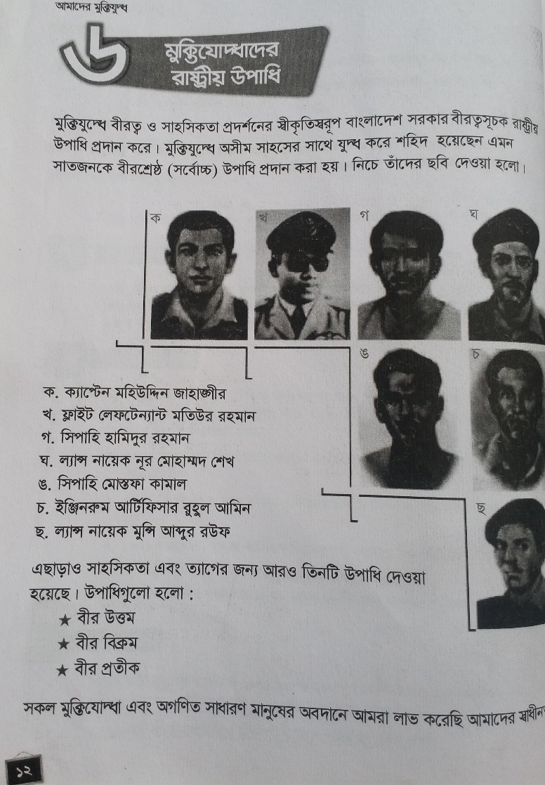
সবাই পাঠ্য বইয়ের ১২ পৃষ্ঠা খোলঃ

Slide 16
দলীয় কাজঃ
মুক্তিযুদ্ধে সর্বোচ্চ অবদানের জন্য তাঁদের পরিবারকে দেশের পক্ষ থেকে ধন্যবাদ জানিয়ে বক্তৃতা দাও।

Slide 17
একক কাজ
মুক্তিযোদ্ধাদের রাষ্ট্রীয় উপাধি কয়টি ও কী কী ?

Slide 18
মূল্যায়ন
নিচের প্রশ্নের উত্তর লিখি ২+৪=৬
(ক) বীরশ্রেষ্ঠ কী? বীরশ্রেষ্ঠদের পদবিসহ নাম লিখ ?

Slide 19
বাড়ির কাজ
আগামী কাল বাড়ি থেকে একটি স্মৃতিসৌধের নকশা তৈরি করে আনবে এবং স্মৃতিসৌধের ফলকে খোদাই করার জন্য কিছু কথা লিখে আনবে।

Slide 20
ধন্যবাদ সবাইকে

